Slide 1
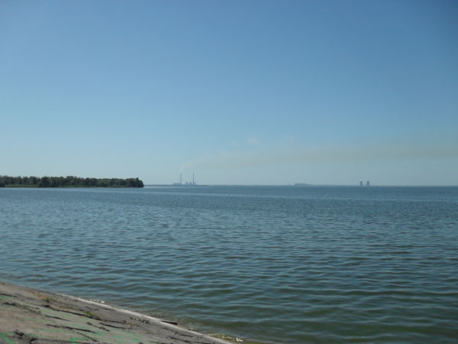
СТВОРЕННЯ БАЗИ ДАНИХ
Каховське водосховище та його фізико-хімічні показники

Slide 2
Табл 1. Зміна якості води

Slide 3
Табл 2. Проби води

Slide 4
Табл 3. Проби на хімічні речовини на глибині 8 м

Slide 5
Табл 4. Ф-Х склад води на відстані 6 м від берега

Slide 6
Табл 5. Хімічний склад води по районах

Slide 7
Створення запиту

Slide 8
Простий запит

Slide 9
Результат запиту

Slide 10
Перехресний запит

Slide 11
Обираємо перехресний запит

Slide 12
Змінюємо параметри і тиснемо на знак оклику

Slide 13
Схема даних

Slide 14
Приклад зв’язків

Slide 15
Зв’язки між усіма таблицями

Slide 16
Створення форм обираємо «мастер форм» і переносимо усі показники з ліва на право

Slide 17
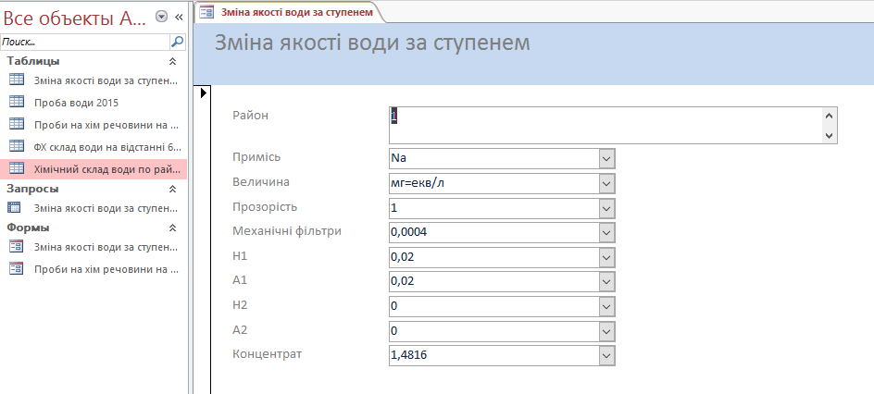

Slide 18
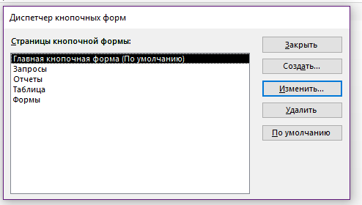
Кнопочна форма

Slide 20
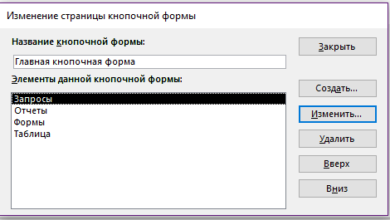
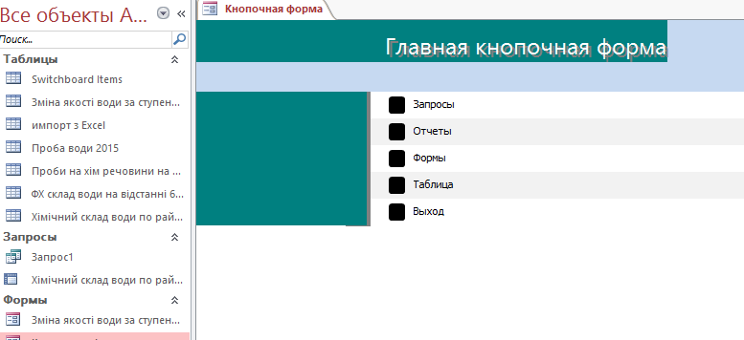

Slide 21
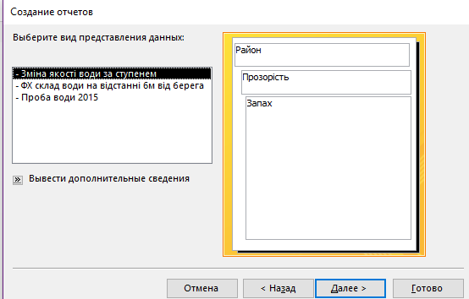
Створення звіту на основі 3-х таблиць

Slide 22
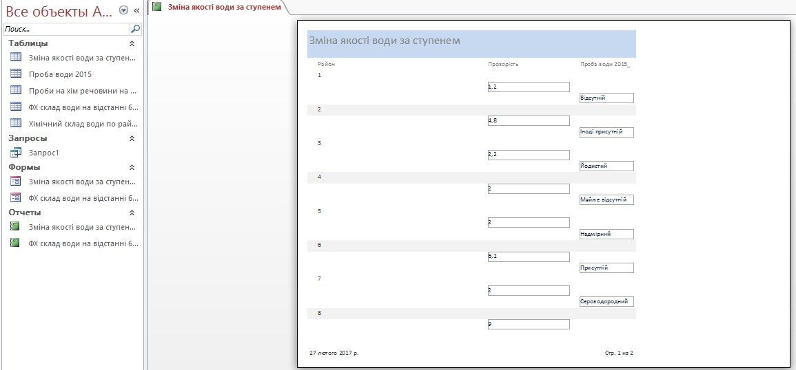

Slide 23
Створення макросу
Макрос-це набір макрокоманд, які виконують певну дію

Slide 24
Створення макросів, які відкриють таблиці Обираємо пункт «відкрити таблицю»

Slide 25
Залишаємо все незмінним і натискаємо Ctrl+S

Slide 26
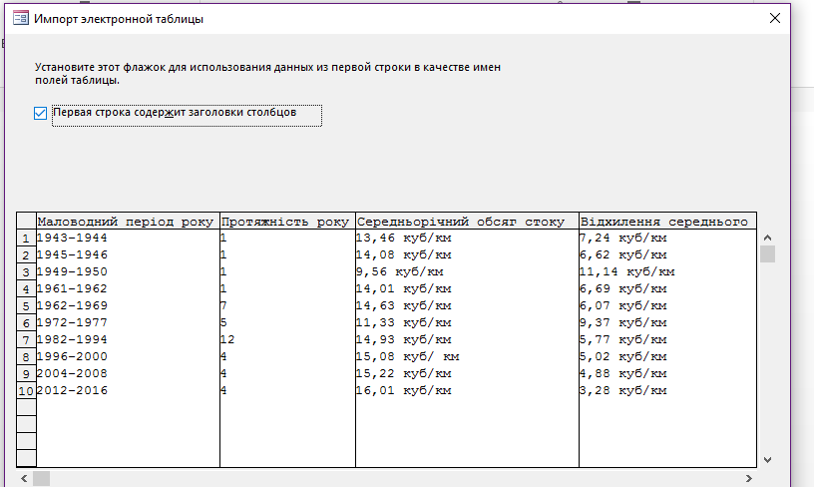
Імпорт Excel Оберіть напис Excel, потім оберіть необхідний документ на робочому столі та натисніть «далі», після чого натисніть на «квадрат»

Slide 27
Захист БД паролем: необхідно відкрити БД монопольно

Slide 28
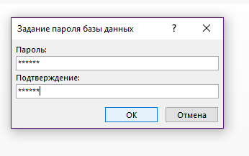

Slide 29
Завантаження БД до інтернету
У Google прописуємо « ФАЙЛООБМІН», завантажуємо необхідний документ, підписуємо його, обираємо строчку збереження файлу 90 днів. Потім отримуємо посилання щодо скачування БД.
https://files.dp.ua/

Slide 30
SQL запроси + оператор SELLECT
; - КІНЕЦЬ СТРОКИ
* - ВСІ ДАННІ З ТАБЛИЦІ
where – обрати ДЕ саме
Insert – вставити у
SELECT * FROM `Проба води 2015 ` WHERE `Запах`= 'Відсутній';

Slide 31
ДЯКУЮ
ЗА
УВАГУ!

